Slide 1
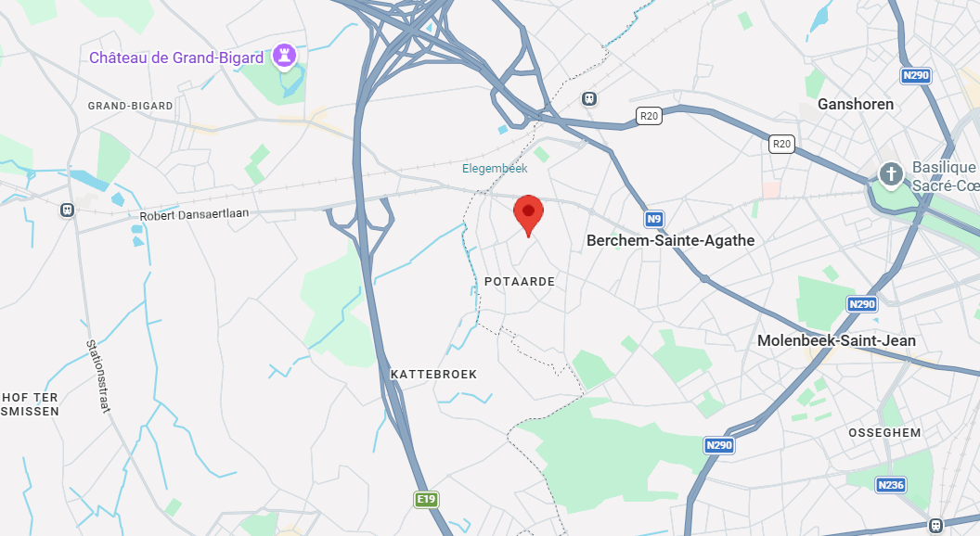
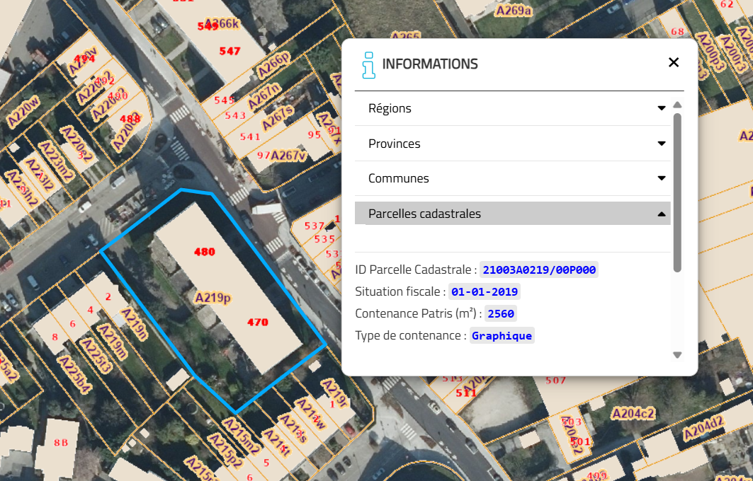

LOCALISATION – PARCELLE CADASTRALE
A titre informatif et non contractuel

Slide 2
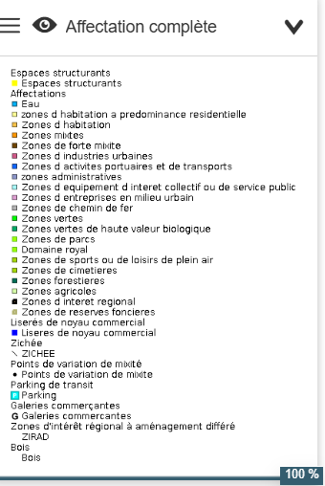
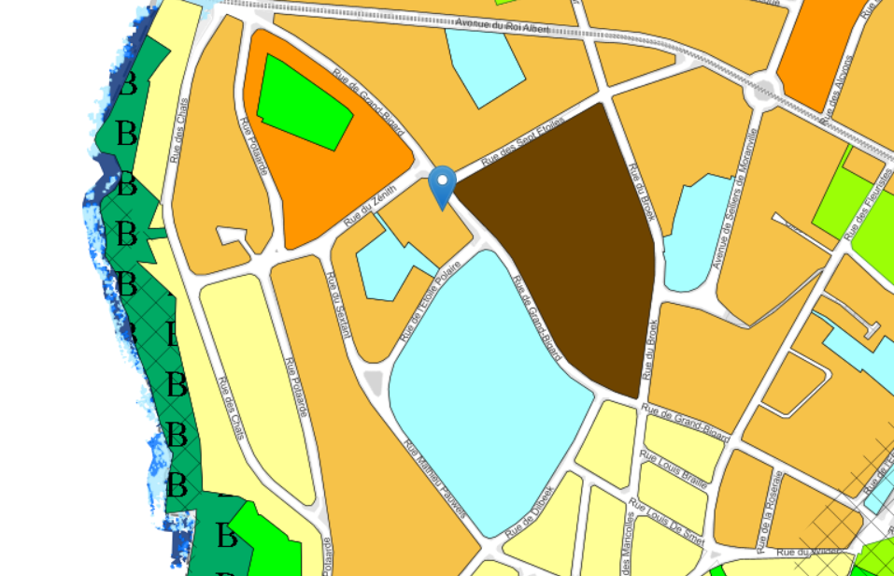
PLAN DE SECTEUR (Zone d’habitat)
A titre informatif et non contractuel

Slide 3
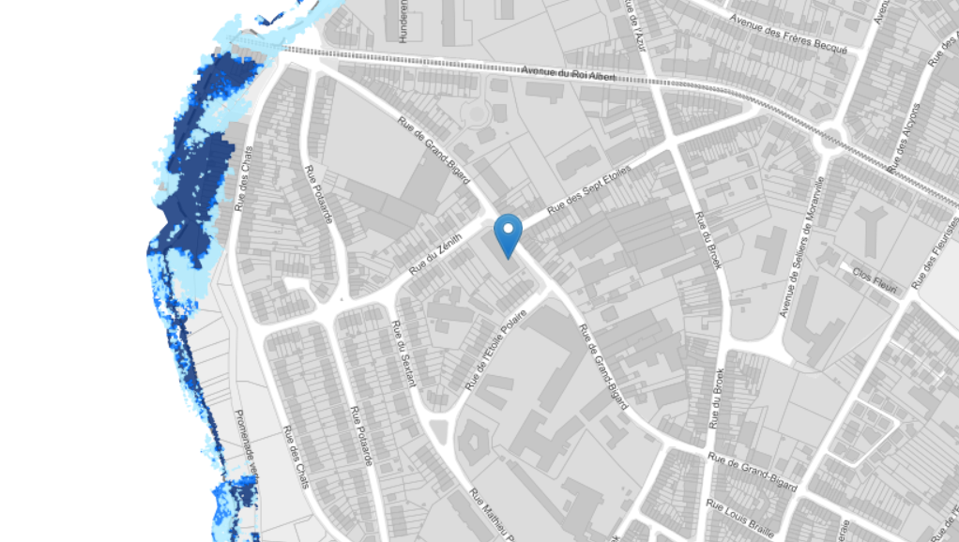
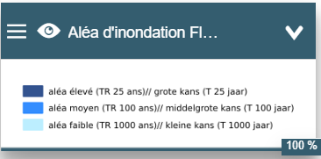
ZONE INONDABLE : hors zone inondable
A titre informatif et non contractuel

Slide 4
LIDAXES
A titre informatif et non contractuel

Slide 5
CHEMINS VICINAUX
A titre informatif et non contractuel

Slide 6
LOTISSEMENTS
A titre informatif et non contractuel

